Slide 1

Výukový materiál vytvořený v rámci projektu „EU peníze školám“
Škola: Střední škola právní – Právní akademie, s.r.o.
Typ šablony: III/2 Inovace a zkvalitnění výuky prostřednictvím ICT
Projekt: CZ.1.07/1.5.00/34.0236
Tematická oblast: Matematika III
Autor: Mgr. František Buriánek
Téma: Analytická geometrie
Číslo materiálu: VY_32_INOVACE_MC_10_analyticka_geometrie
Datum tvorby: 20.08.2013
Anotace (ročník): Prezentace je určena pro žáky 4.ročníku SŠ, slouží k procvičení učiva a ověření znalostí žáků
Klíčová slova: Střed úsečky, délka úsečky

Slide 2
Analytická geometrie

Slide 3
Analytická geometrie
Je dán trojúhelník ABC.
A=[-7;6], B=[17;26], A=[35;-16].
Zjistěte obvod trojúhelníka.

Slide 4
Analytická geometrie
Je dán trojúhelník ABC.
A=[-7;6], B=[17;26], A=[35;-16].
Zjistěte obvod trojúhelníka.
obvod = a+b+c

Slide 5
Analytická geometrie
Je dán trojúhelník ABC.
A=[-7;6], B=[17;26], A=[35;-16].
Zjistěte obvod trojúhelníka.
obvod = a+b+c
C
b
a
A
B
c

Slide 6
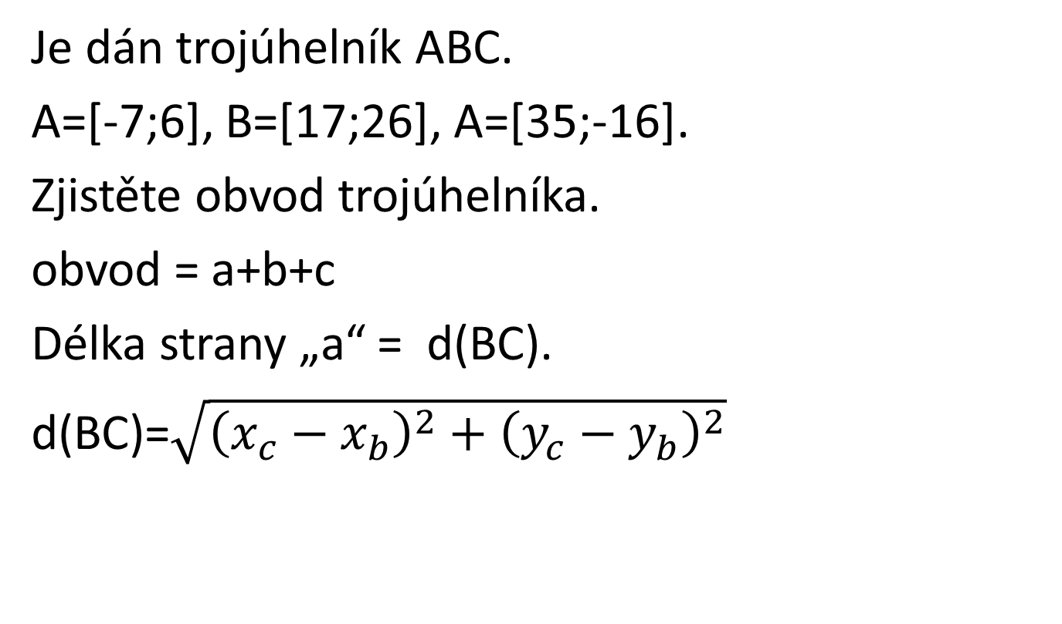
Analytická geometrie
Je dán trojúhelník ABC.
A=[-7;6], B=[17;26], A=[35;-16].
Zjistěte obvod trojúhelníka.
obvod = a+b+c
Délka strany „a“ = d(BC).
d(BC)=$\sqrt{{\left(x_{c}−x_{b}\right)}^{2}+{\left(y_{c}−y_{b}\right)}^{2}}$

Slide 7

Analytická geometrie
d(BC)=$\sqrt{{\left(x_{c}−x_{b}\right)}^{2}+{\left(y_{c}−y_{b}\right)}^{2}}$
A=[-7;6], B=[17;26], C=[35;-16]

Slide 8
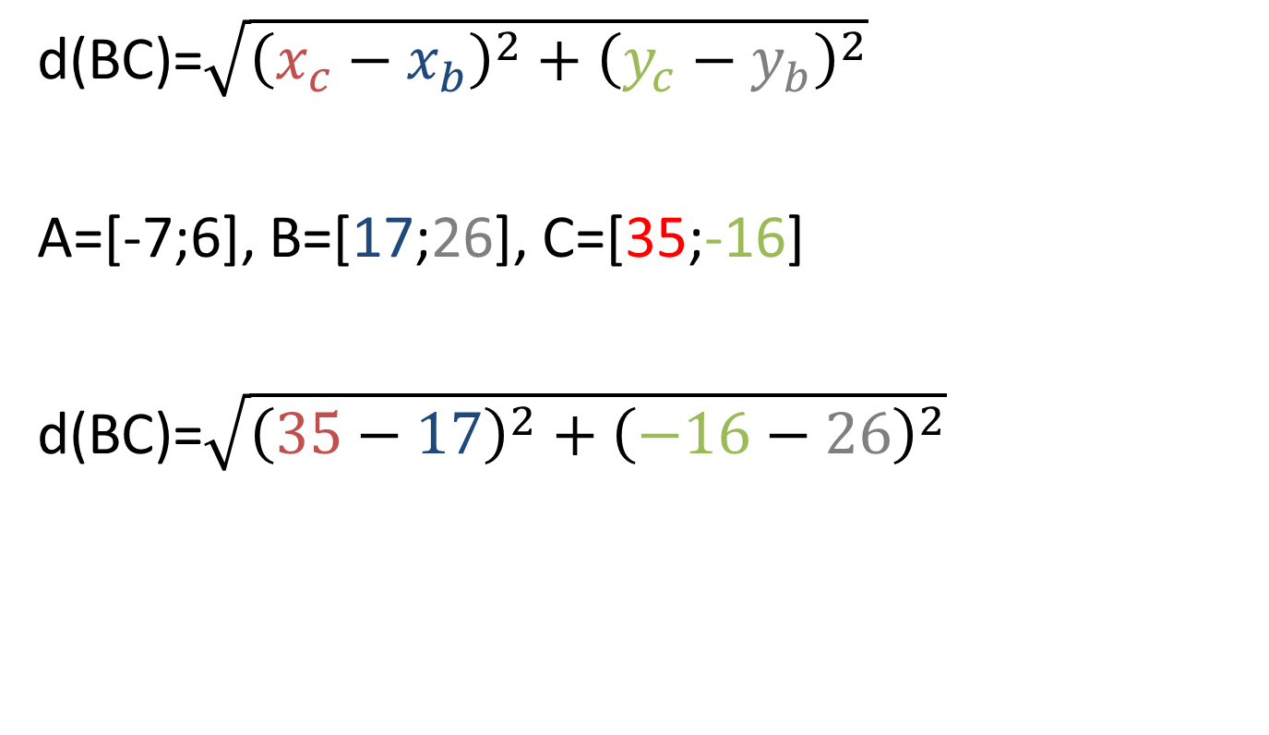
Analytická geometrie
d(BC)=$\sqrt{{\left(x_{c}−x_{b}\right)}^{2}+{\left(y_{c}−y_{b}\right)}^{2}}$
A=[-7;6], B=[17;26], C=[35;-16]
d(BC)=$\sqrt{{\left(35−17\right)}^{2}+{\left(−16−26\right)}^{2}}$

Slide 9
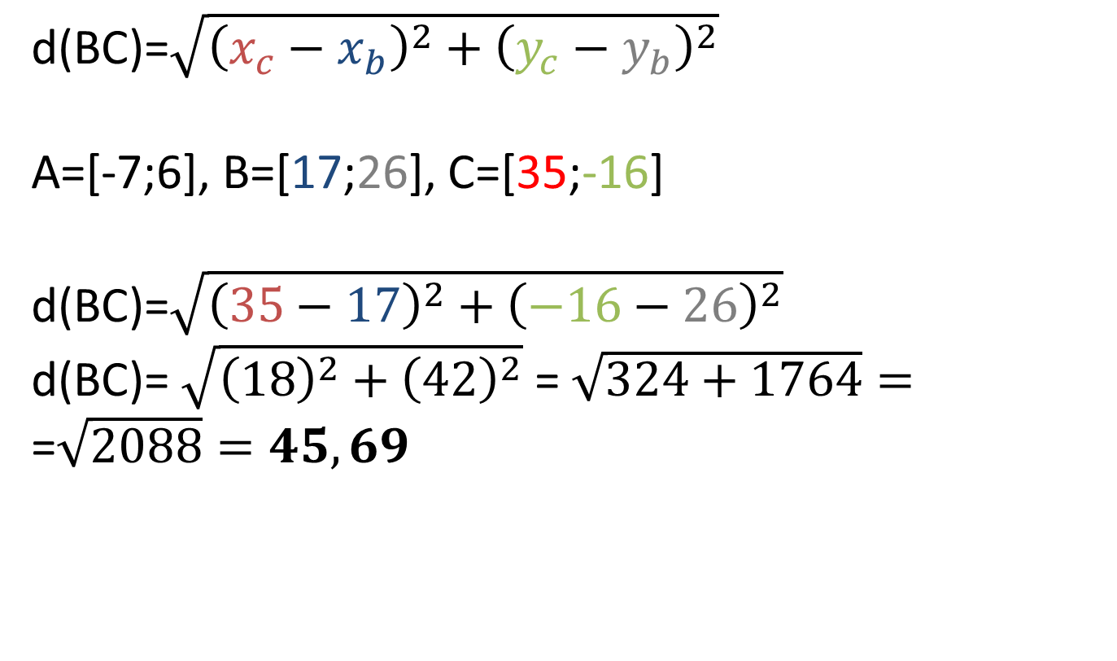
Analytická geometrie
d(BC)=$\sqrt{{\left(x_{c}−x_{b}\right)}^{2}+{\left(y_{c}−y_{b}\right)}^{2}}$
A=[-7;6], B=[17;26], C=[35;-16]
d(BC)=$\sqrt{{\left(35−17\right)}^{2}+{\left(−16−26\right)}^{2}}$
d(BC)= $\sqrt{{\left(18\right)}^{2}+{\left(42\right)}^{2}}$ = $\sqrt{324+1764}=$
=$\sqrt{2088}=45,69$

Slide 10
Analytická geometrie
Obdobným postupem dopočítáme zbývající strany:
d(AC)=???
d(AB)=???
Obvod = ???

Slide 11
Analytická geometrie
Obdobným postupem dopočítáme zbývající strany:
d(AC)=47,41
d(AB)=???
Obvod = ???

Slide 12
Analytická geometrie
Obdobným postupem dopočítáme zbývající strany:
d(AC)=47,41
d(AB)=31,24
Obvod = ???

Slide 13
Analytická geometrie
Obdobným postupem dopočítáme zbývající strany:
d(AC)=47,41
d(AB)=31,24
Obvod = 124,34

